Slide 1
Как выбрать индикаторы и оценить влияние проекта?
Вебинар для желающих подать заявку в
Фонд открытых граждан
7.08.2019
Иван Лаврентьев
ivan@heakodanik.ee

Slide 2
Обо мне и программе
Союз общественных объединений+Фонд открытой Эстонии www.acf.ee
Полезная информация: Maailmamuutjad.ee
Презентация основана на материалах и советах Яана Апса, jaan@storiesforimpact.com

Slide 3
Логичное и убедительное описание позитивного влияния вашей деятельности – залог хорошей оценки всего проекта!
Важность проекта, исходя из целей программы 20 баллов = на что и почему надо повлиять?
Влияние 15 баллов = что может измениться к лучшему?
Методика 20 баллов = как выбранный способ поможет в достижении желаемых целей?
Устойчивость 10 баллов = насколько стабильным будет созданный позитивный эффект?
Опыт и способность организации 15 баллов = как доказать, что именно ваша команда сможет достичь намеченных результатов?

Slide 4
В проектной заявке нужно оформить свои мысли
А не начинать планировать свои действия и вовлекать стороны

Slide 5
Дерево проблем помогает описать трудности и проанализировать их для создания эффекта
Четкие формулировки
Основные проблемы
Конкретные индикаторы
Визуализация существующих проблем

Slide 6
Дерево проблем

Slide 7
Дерево целей помогает сформулировать цели и решения для создания эффекта
Помогает не забыть связанные с проблемой знания и догадки
Помогает найти конкретные индикаторы, отражающие цели и результаты
Дерево целей – это зеркало дерева проблем:
Проблема -> желаемый результат
Причины проблемы -> формулировка позитивных результатов
Негативное влияние -> позитивные цели

Slide 8
Дерево целей

Slide 9
Промежуточные итоги
Как визуализировать «дерево»? Ваш выбор
Узнайте, что о проблемах думают ваши партнеры, целевая группа, оппоненты. Каков международный опыт?
Какие решения смогут сработать здесь и сейчас?
Важно зафиксировать связи между проблемами, а потом сформулировать цели и результаты
Приоритеты: фокус, действия, целевая группа, география

Slide 10
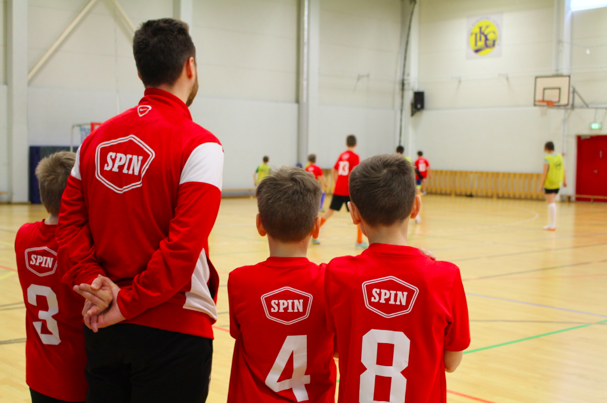
Пример: программа SPIN
Футбол и социальные проблемы
Простые индикаторы: число участников, городов?
Средние: регулярность участия, обратная связь от ребят?
Сложные: снижение показателей молодежной преступности по региону, более обширная обратная связь от партнеров
Совсем сложные: сопоставить эффективность с аналогичными программами в других странах

Slide 11
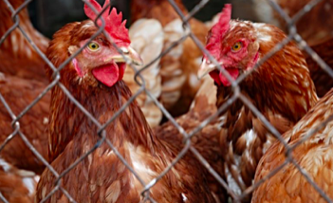
Пример: Nähtamatud Loomad
Адвокация, животные на фермах
Отдельные индикаторы для целевых групп: частные предприятия (1), общественность (2), гос. учреждения (3)
(1) Х присоединились к кампании, снижение числа животных
(2) опросы общественного мнения
(3) регулярность встреч

Slide 13
Проверка!
Положение целевой группы
Какое? Материальное, физическое/психическое здоровье
Когда? Сейчас/риск в будущем
Увеличилось/уменьшилось
Пропало/появилось

Slide 14
Удачи с проектами!

